Slide 1
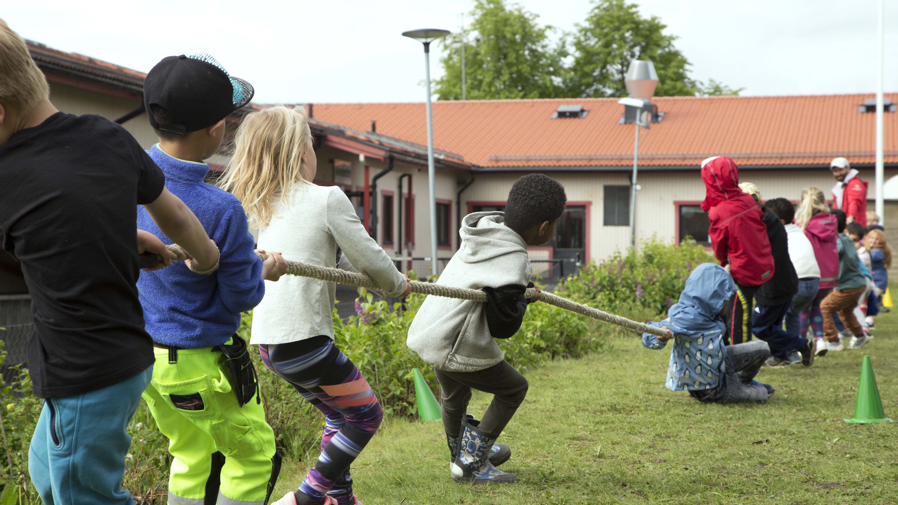
Terminsplanering: Veckans aktiviteter

Slide 2
TERMINSPLANERING MED VECKANS AKTIVITETER
Nu har vi sammanställt en terminsplanering av veckans rörelsepauser och veckans rastaktiviteter, som baseras på rörelseförståelse och rörelseglädje, och som får barnen att vilja, våga och kunna delta i aktiviteten.
Använd upplägget rakt av eller ta inspiration och sammanställ ett eget upplägg på rekordsnabb tid. Ett terminsupplägg kan sedan upprepas från termin till termin.
Våra utgångspunkter
Reglerna ska vara få och enkla att förstå
Eleverna ska kunna ansluta sig till leken när hen känner sig redo
Eleverna ska kunna hoppa in och hoppa ur leken när det passar eleven
Elever i olika åldrar skall kunna delta tillsammans
Leken ska vara inkluderande och så många som möjligt ska kunna vara med samtidigt. Utan åskådareffekt!
Leken ska kunna anpassas för elever som inte har samma förutsättningar
Mer inspiration till rörelse och idrott
Många idrottsförbund under Riksidrottsförbundet genomgår nu en utvecklingsresa i samarbete med Rörelsesatsning i skolan och vill inspirera skolor till mer rörelseglädje så att fler barn och unga hittar till idrotten. Ta inspiration av idrotternas initiativ på www.rf.se/inspiration.
Samverkan är vägen till framgång!
Synka terminsplaneringen med kollegor i arbetsgruppen som gärna får bestå av; Rektor/bitr. rektor, Elevhälsa (skolsyster/kurator), Idrottslärare, fritidspersonal och pedagoger.
Det är viktigt att terminsplaneringen och veckans aktivitet kommuniceras till alla kolleger, till elever och gärna vårdnadshavare, så att alla kan hjälpa till att bidra till en rörelserik skoldag. Rekommenderar att ha Google Classroom till eleverna där de själva kan titta på vad som sker. Sociala medier kan vara en bra kanal för att nå vårdnadshavare och skapa puls kring skolan.
Maila ut en push notis på fredagen eller måndagen inför veckan och berätta om veckans aktiviteter. Kanske kan ni även berätta vad som händer på idrotten och på fritids denna vecka?
Ämneslärare kan tipsa om dagens rastaktivitet strax före rasten.
Schemat kan synliggöras i klassrum, kapprum och på bildskärmar eller andra strategiska platser.
Rastpersonal kan vägleda elever som hamnat utanför leken om dagens aktivitet.
Kurator kan i sina samtal med eleverna identifiera elever som behöver extra stöd att komma in i exempelvis rastaktiviteterna som en riktad insats. En ingång vara att låta dessa elever vara med och leda en aktivitet.
En uppföljning kring skolans samverkan kring rörelse kan vara en stående punkt på skolans APT.
Aktiviteter kan med fördel introduceras under idrottslektionen för att spara tid vid genomförandet av rastaktiviteter.
När eleverna skall lära sig att leda varandra i aktiviteter i Idrott och hälsa, kan själva praktiken ske på rast eller idrottsdag.
Involvera eleverna! Fråga vilken aktivitet de vill ha, om någon vill vara med och leda en aktivitet, vilket material de önskar och vilken föreningsidrott de vill testa. Utgå från skolans klassråd, elevråd eller bilda ett rörelseråd.
Samverka med föreningslivet.
Skolan kan kostnadsfritt låna aktivitetsmaterial av närmaste Fritidsbank.

Slide 3
TERMINSPLANERING
 | Rörelsepaus i undervisningen | Rastaktiviteter | Notering
v. | Skatten | Hemliga stigen
v. | Bokstavsrörelse | Rörelsebana
v. | Sjaldansen | Pricka rätt
v. | Följa-John till musik | Blomman
v. | Sten-Sax-Påse | Fotboll med pilatesboll
v. | Raketen | Stapla koner
v. | Kan du… | Pannkakan
v. | Greppa vaden | Linjetennis
v. | Papperstussen | Hoppa rep
v. | Trollspö | Limbo flex
v. | Byt riktning | Volley-handboll
v. | Hurray | Doppboll-Flex
v. | Sten-Sax-Påse i grupp | Kastskoj
v. | 1-2-3 | Innebandy-Flex
v. | Ordet | Blixtboll
v. | Spegeln | Välta kon
v. | Skicka stampet | Rullboll
v. | Snabbt! | Djungelkull

Slide 4
TERMINSPLANERING
 | Rörelsepaus i undervisningen | Rastaktiviteter | Notering
v.
v.
v.
v.
v.
v.
v.
v.
v.
v.
v.
v.
v.
v.
v.
v.
v.
v.

